Slide 1
Пришкольный лагерь дневного пребывания «Радуга»

Slide 2
Основные положения
Продолжительность смены – 28 мая по 27 июня
Стоимость – 1270 рублей, для детей участников СВО- бесплатно
Количество отрядов- 3
Питание:
Завтрак, обед и полдник для детей с 6 до 14 лет
Время пребывания с 8.00 до 17.00
Организован дневной сон(2 спальни)

Slide 3
Программа смены
Мероприятия на пришкольной территории:
Спортивные праздники:
веселые эстафеты «Внимание, дорога!»
«Лето, отдых, спорт»
спортивное мероприятие «А ну-ка, мальчики!»
спортивное мероприятие «А ну-ка, девочки!»
День бегуна, прыгуна «Вместе за спорт!»
Спортивно-игровая программа «За ЗОЖ»
Пионербол
Футбол
Спартакиада «Наше здоровье в наших руках»
Арт-лаборатория «Вместе» от педагога-организатора Савченко Е.П.
Танцевальный батл «Вместе к здоровью в ритме танца»
Общеразвивающие игры «Игры разума»
Конкурсы поделок и рисунков

Slide 4
Мероприятия городского уровня
Соревнования «На пути к выполнению ГТО «Готов к труду и обороне», посвященные Дню России»
Спортивный фестиваль «Вместе к вершинам!», посвященный международному Олимпийскому дню и Году защитника Отечества и 80-летию Победы в Великой Отечественной войне
Экскурсия по Соборной площади и мемориальному комплексу «Вечная Слава»
Городской праздник «Детство. Творчество. Тамбов», посвященный международному Дню защиты детей
Городской конкурс рисунков «Краски лета»
Соревнования по дартсу «В яблочко»

Slide 5
Выходные экскурсии
Библиотека им. Е.А. Боратынского,
Музей истории Тамбовской почты,
Детский кукольный театр,
Музей Госавтоинспекции,
Музейно-выставочный зал «История города Тамбова»,
Дом-музея Г.В. Чичерина,
Библиотека им. Н.К. Крупской,
Центральная детская библиотека имени С. Я. Маршака,
Музей «Русская старина»,
Тамбовский областной краеведческий музей.

Slide 6
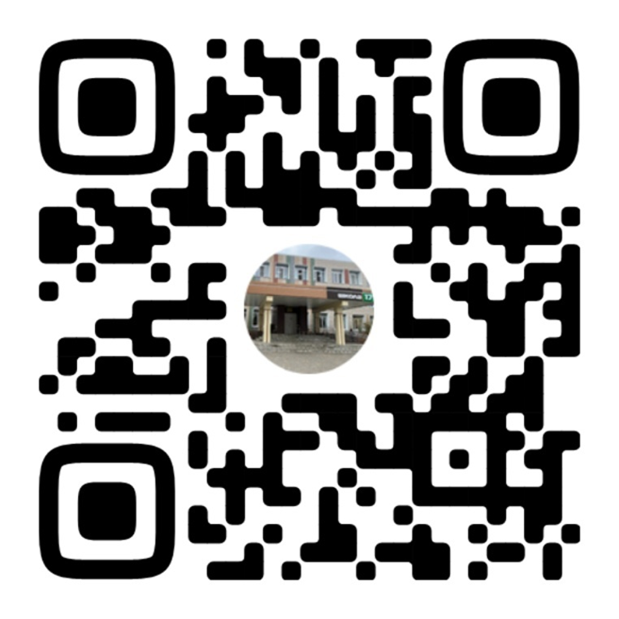
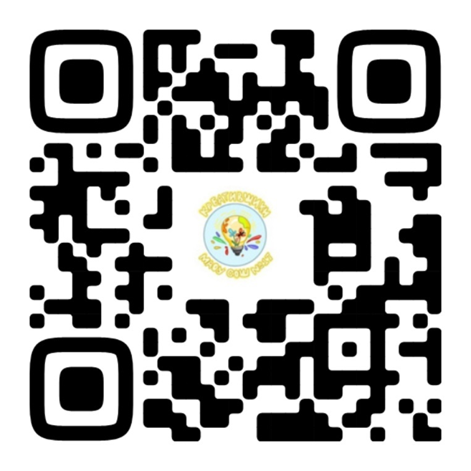
В нашей школе работает медиацентр, который ежедневно освещает все значимые события дня. Ведется две страницы в социальной сети Вконтакте.

Slide 7
С нетерпением ждем Вас!

